Slide 2
SEU DESTINO DE LAZER MAIS PERTO DE VOCÊ!

Slide 3
NÍVEL 1
PERÍODOS DE QUALIFICAÇÃO:
JANEIRO A JULHO / FEVEREIRO A AGOSTO / MARÇO A SETEMBRO / MAIO A NOVEMBRO
JUNHO A DEZEMBRO DE 2022
NOVO
Novo Supervisor
Seja um Novo Supervisor 2022 e
acumule 7.000 PVs* + Patrocine 1 Novo Consultor Sênior 2022
de 1ª linha no Brasil
Supervisor
Faça 7 meses consecutivos com o mínimo de 1.000 PVs* + Patrocine 2 Novos Consultores Sênior 2022 de 1ª linha no Brasil
Equipe Mundial
Faça 7 meses consecutivos com o mínimo de 1.500 PVs*
+ Patrocine 2 Novos Consultores Sênior 2022 de 1ª linha no Brasil
* Pontos de Volume Total - Será considerado apenas Volume Total colocado como Supervisor Totalmente Qualificado, após data de qualificação à Supervisor no sistema da Herbalife Nutrition. Para qualificar, é necessário ter mínimo de 50% do volume de qualificação colocado no Brasil
Os CP Ouro que se converterem a Consultor no status de Consultor Sênior deverão ter o mínimo de 500 PVs colocados no ano de 2022 para serem considerados contribuintes na qualificação do seu patrocinador.
Os Consultores Independentes que retornarem através do programa De Volta à Herbalife como Consultor Sênior, deverão colocar o mínimo de 500 PVs no ano de 2022 para serem considerados contribuintes na qualificação do seu patrocinador.

Slide 4
NÍVEL 1
GANHE
2 Noites de hospedagem
para casal em hotel na sua região com estrutura de lazer e meia pensão

Slide 5
NÍVEL 2
PERÍODOS DE QUALIFICAÇÃO:
JANEIRO A JULHO / FEVEREIRO A AGOSTO / MARÇO A SETEMBRO / MAIO A NOVEMBRO
JUNHO A DEZEMBRO DE 2022
NOVO
Novo Supervisor
Seja um Novo Supervisor 2022 e
acumule 9.000 PVs* + Patrocine 1 Novo Consultor Sênior 2022
de 1ª linha no Brasil
Supervisor
Faça 7 meses consecutivos com o mínimo de 1.500 PVs* + Patrocine 2 Novos Consultores Sênior 2022 de 1ª linha no Brasil
Equipe Mundial
Faça 7 meses consecutivos com o mínimo de 2.500 PVs*
+ Patrocine 2 Novos Consultores Sênior 2022 de 1ª linha no Brasil
* Pontos de Volume Total - Será considerado apenas Volume Total colocado como Supervisor Totalmente Qualificado, após data de qualificação à Supervisor no sistema da Herbalife Nutrition. Para qualificar, é necessário ter mínimo de 50% do volume de qualificação colocado no Brasil
Os CP Ouro que se converterem a Consultor no status de Consultor Sênior deverão ter o mínimo de 500 PVs colocados no ano de 2022 para serem considerados contribuintes na qualificação do seu patrocinador.
Os Consultores Independentes que retornarem através do programa De Volta à Herbalife como Consultor Sênior, deverão colocar o mínimo de 500 PVs no ano de 2022 para serem considerados contribuintes na qualificação do seu patrocinador.

Slide 6
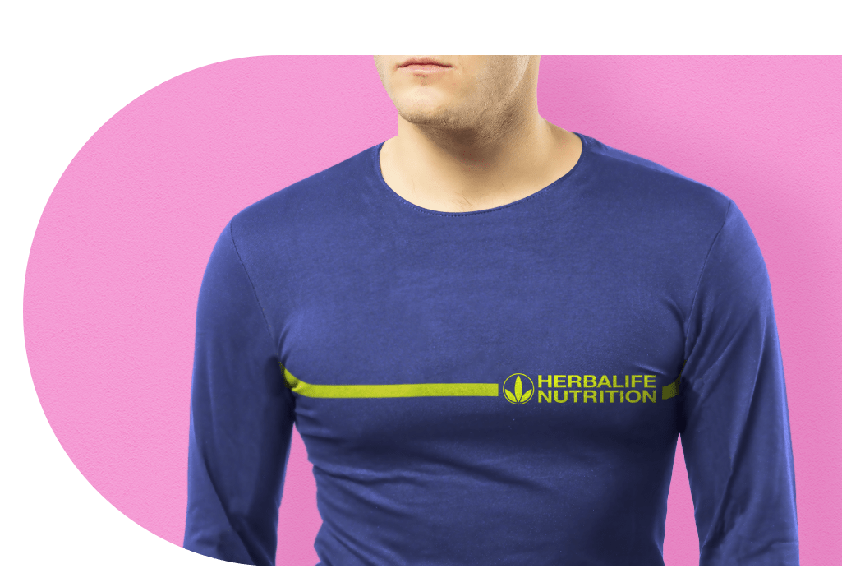
NÍVEL
2
GANHE
+
2 Noites de hospedagem
para casal em hotel na sua região com estrutura de lazer e meia pensão
2
camisetas
com proteção UV
exclusivas Herbalife Nutrition
Imagens meramente ilustrativas

Slide 7
NÍVEL
3
PERÍODOS DE QUALIFICAÇÃO:
JANEIRO A JULHO / FEVEREIRO A AGOSTO / MARÇO A SETEMBRO / MAIO A NOVEMBRO
JUNHO A DEZEMBRO DE 2022
NOVO
Novo Supervisor
Seja um Novo Supervisor 2022 e
acumule 11.000 PVs* + Patrocine 1 Novo Consultor Sênior 2022
de 1ª linha no Brasil
Supervisor
Faça 7 meses consecutivos com o mínimo de 2.000 PVs* + Patrocine 2 Novos Consultores Sênior 2022 de 1ª linha no Brasil
Equipe Mundial
Faça 7 meses consecutivos com o mínimo de 3.000 PVs*
+ Patrocine 2 Novos Consultores Sênior 2022 de 1ª linha no Brasil
* Pontos de Volume Total - Será considerado apenas Volume Total colocado como Supervisor Totalmente Qualificado, após data de qualificação à Supervisor no sistema da Herbalife Nutrition. Para qualificar, é necessário ter mínimo de 50% do volume de qualificação colocado no Brasil
Os CP Ouro que se converterem a Consultor no status de Consultor Sênior deverão ter o mínimo de 500 PVs colocados no ano de 2022 para serem considerados contribuintes na qualificação do seu patrocinador.
Os Consultores Independentes que retornarem através do programa De Volta à Herbalife como Consultor Sênior, deverão colocar o mínimo de 500 PVs no ano de 2022 para serem considerados contribuintes na qualificação do seu patrocinador.

Slide 8
QUALIFICAÇÃO ESPECIAL PARA EQUIPE TAB
PERÍODOS DE QUALIFICAÇÃO:
JANEIRO A JULHO / FEVEREIRO A AGOSTO /
MARÇO A SETEMBRO / MAIO A NOVEMBRO /
JUNHO A DEZEMBRO DE 2022
Faça 7 meses consecutivos
com o mínimo de 2.500 PVs*
+ patrocine 2 qualificados de primeira linha para as Escapadas (não TAB)
OU
Faça 7 meses consecutivos com o mínimo de
3.500 PVs*
* Pontos de Volume Total. Para qualificar, é necessário ter mínimo de 50% do volume de qualificação colocado no Brasil

Slide 9
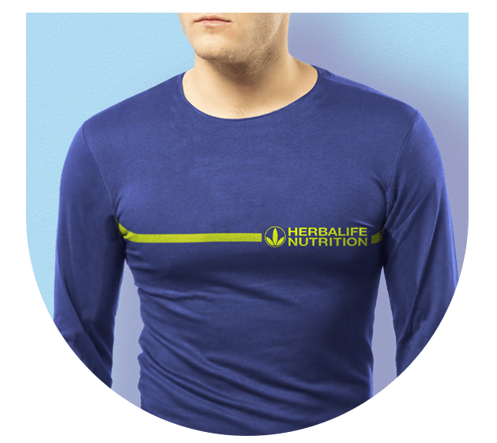
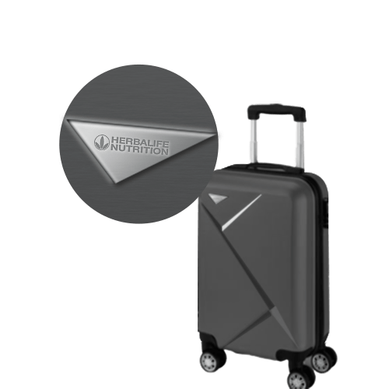
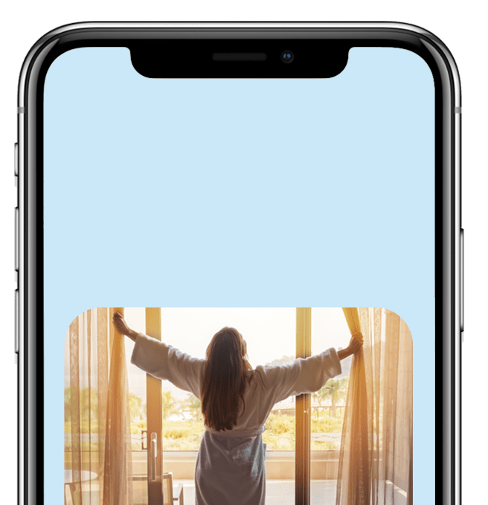
NÍVEL
3
Mala de bordo personalizada Herbalife Nutrition
+
GANHE
2 Noites de hospedagem
para casal em hotel na sua região com estrutura de lazer e meia pensão
+
2
camisetas
Imagens meramente ilustrativas
com proteção UV
exclusivas Herbalife Nutrition
Imagens meramente ilustrativas

Slide 10
NORMAS
O QUE NÃO ESTÁ INCLUSO
O QUE ESTÁ INCLUSO
Hospedagem de 2 noites para 2 pessoas em hotel com estrutura de lazer
Sistema de meia-pensão
A data da viagem será pré-determinada pela Herbalife
Bebidas durante as refeições e fora delas
Extras no hotel (lavanderia, telefonemas, internet e etc.)
Custos com atendimento médico (é recomendada a contratação de Seguro Viagem)
Excursões são opcionais e pagas a parte
Passagem aérea e Transfer terrestre regular de ida e volta ao Resort
Seguro Viagem
Quaisquer despesas referentes a danos, extravio ou perda de bagagem, assim como despesas de perda do voo por qualquer motivo
CONSULTE REGULAMENTO COMPLETO EM EVENTOSEPROMOHERBALIFE.COM

